Slide 1
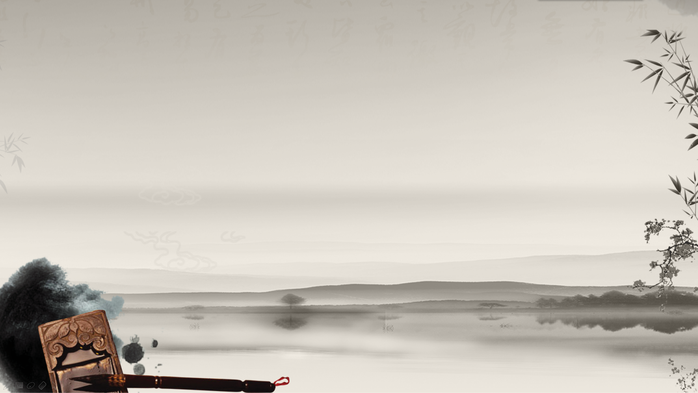
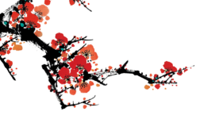
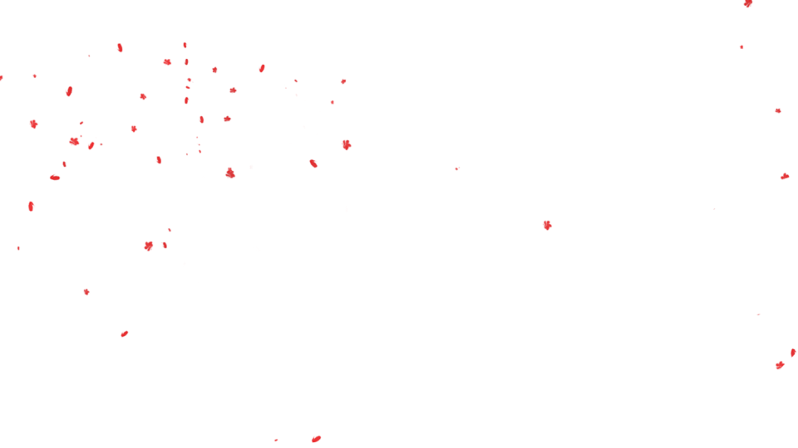
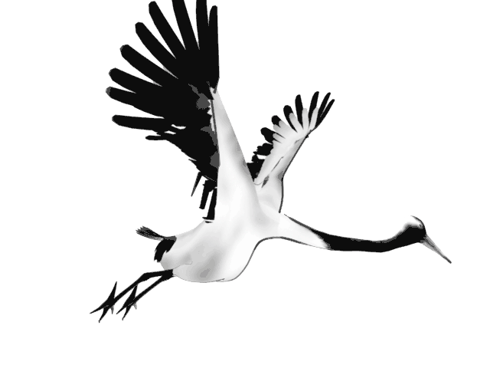


年
度
歷
史
人
物
介
紹
李時珍
國史教育中心（香港）
Centre of National History Education ( Hong Kong )
贊助：

Slide 2


李時珍最著名的作品是什麼？
A : 本草樹目
B : 本草綱目
C : 本樹綱目
D : 木草綱目

Slide 3
李時珍人物小檔案
姓名：李時珍，字東璧（1518-1593)
祖籍：湖北蘄州人
出生年份：明武宗正德十三年（1518年）
所屬朝代：明朝
職業：醫學家、藥學家、博物學家
學歷：秀才
作品：《本草綱目》
與扁鵲、華佗、張仲景並稱為中國四大名醫，人稱「藥聖」

Slide 4
四大名醫
扁鵲
華佗
張仲景
李時珍

Slide 5
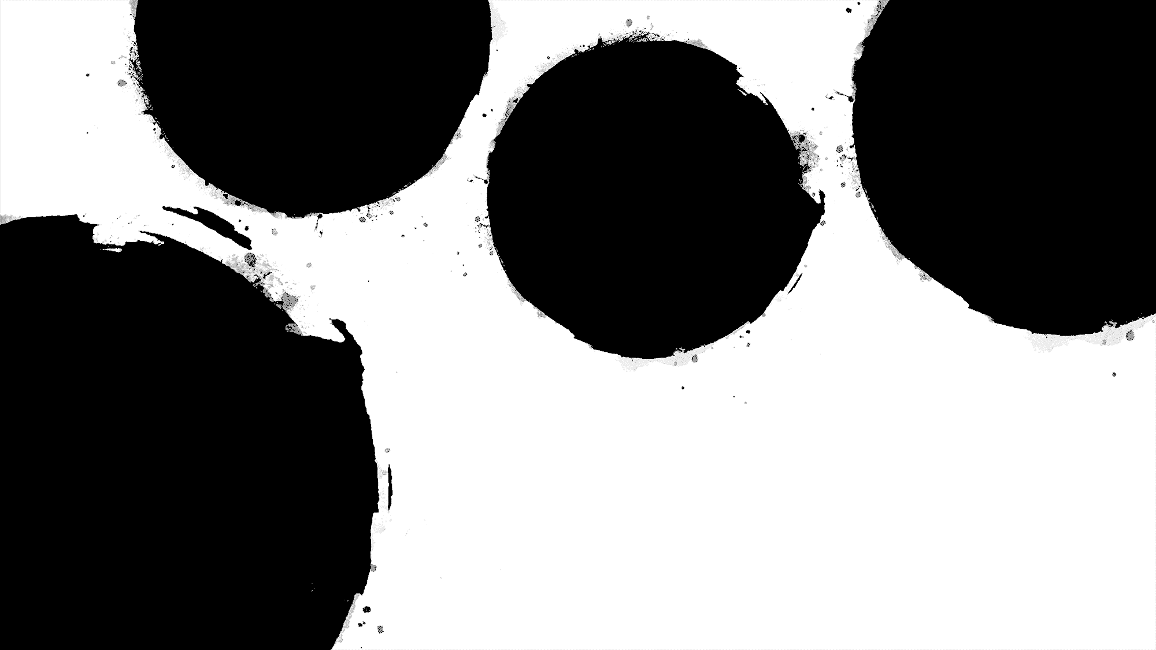
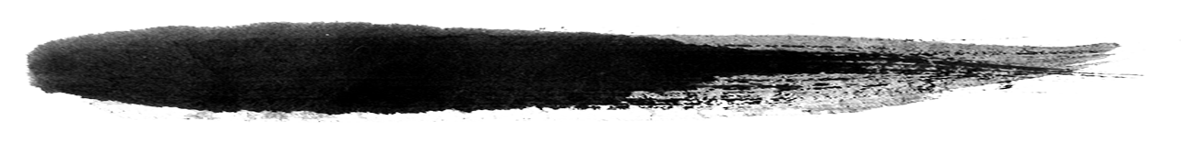
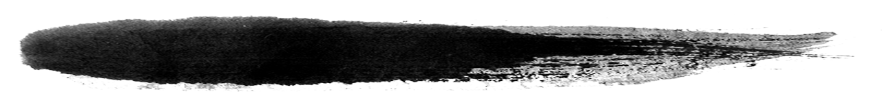
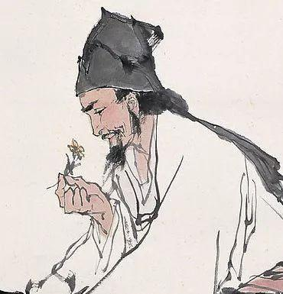
藥聖——李時珍
生平介紹
3.醫名遠揚
1.家庭背景
2.早期經歷
4.辭官編書

Slide 6
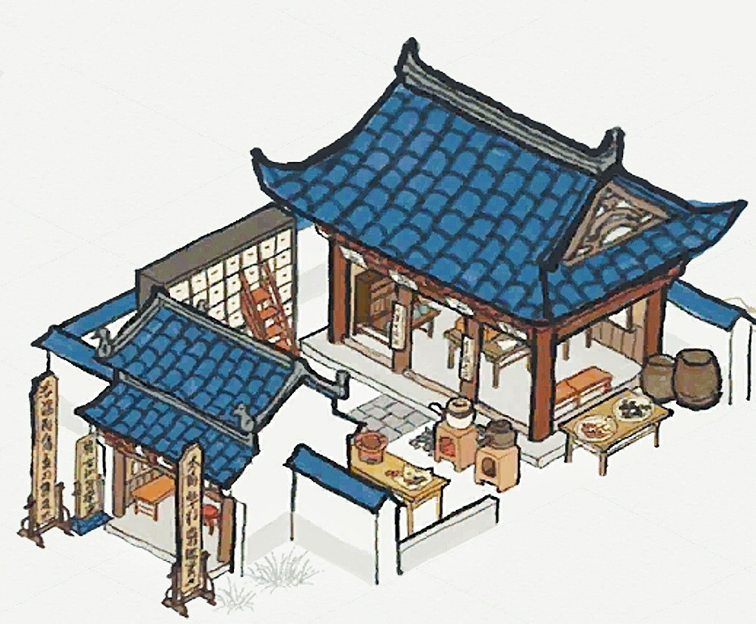
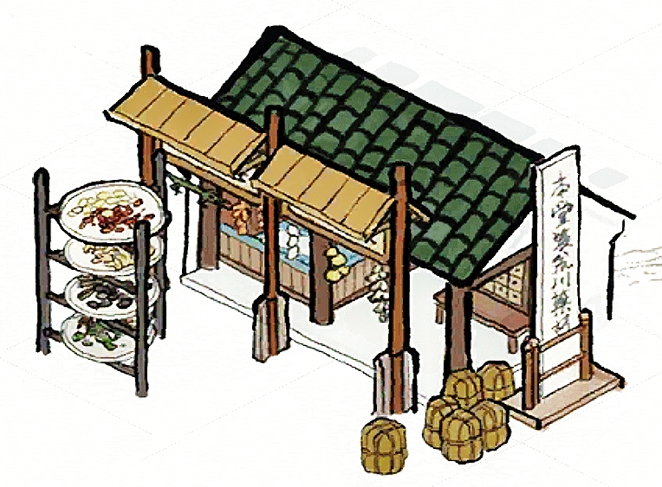
家庭背景
明朝正德十三年（1518），李時珍於湖北省出生
李時珍一家是醫藥世家：
父親李言聞，是當地名醫
曾擔任「太醫吏目」的職務（一種御醫官）
哥哥李思珍，同樣學醫於父親
由於李時珍天資較聰慧，李言聞本打算讓李思珍
繼承家業，全力供養李時珍考取功名
Notes:
玲醫：江湖郎中，平時在街上搖著鈴鐺表示他是醫生
注：舊時社會，不論醫術如何高明，一名醫生社會地位始終不高且受人歧視
注：同重農輕商，古代也重文輕醫

Slide 7
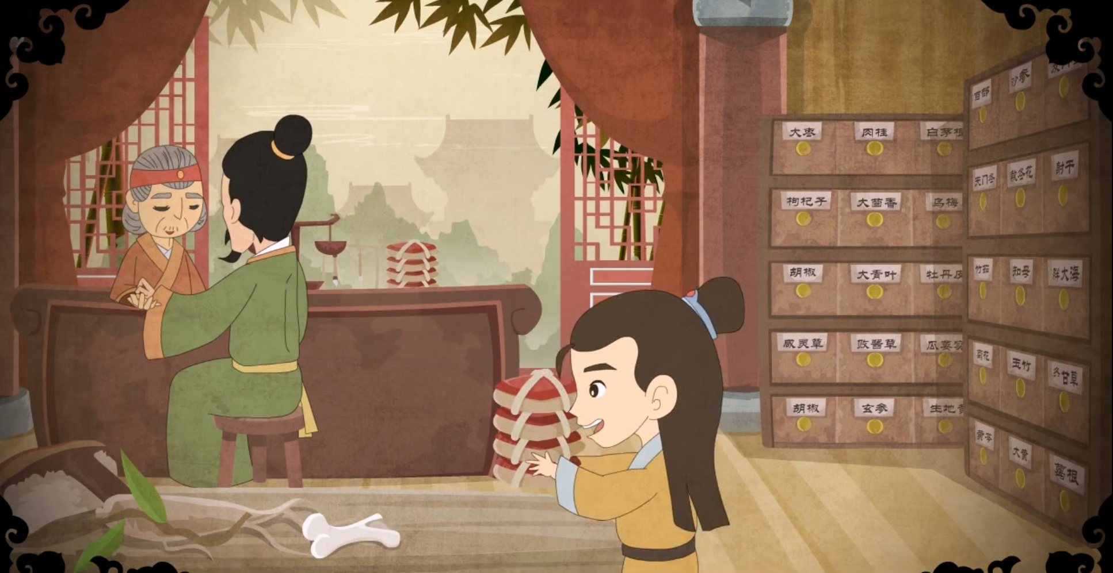
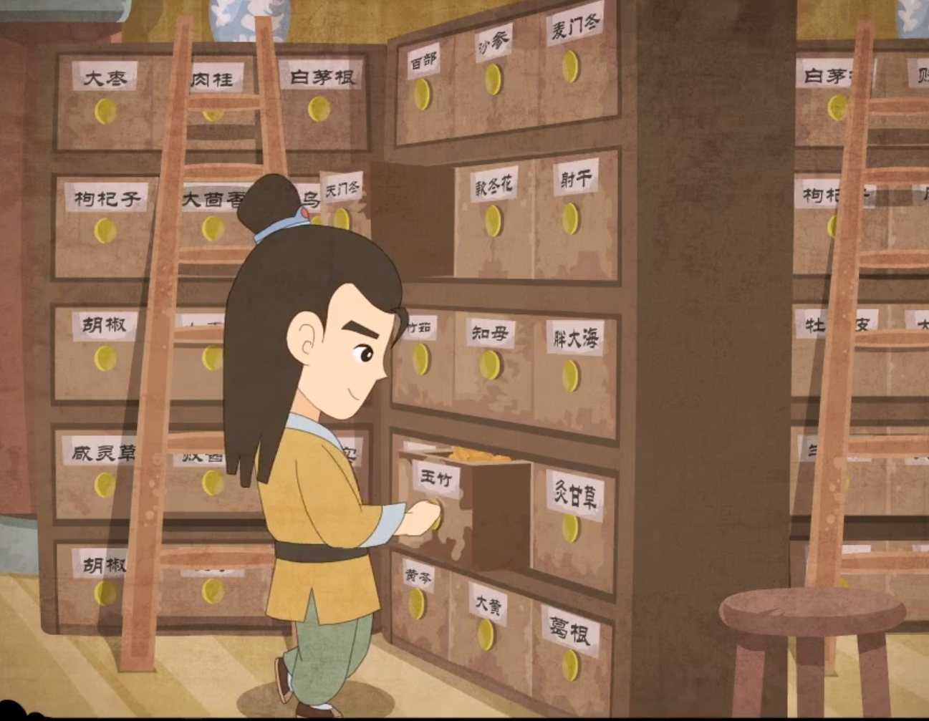
早期經歷
李時珍自幼便觀察父親診症。
父親醫術高明，鄉人云能治百病
在耳濡目染下，李時珍的醫術有很大提升
李時珍雖然熱愛醫學，但父命為重，
只好專心考取功名
他天資聰穎，十四歲時便已考中秀才

Slide 8
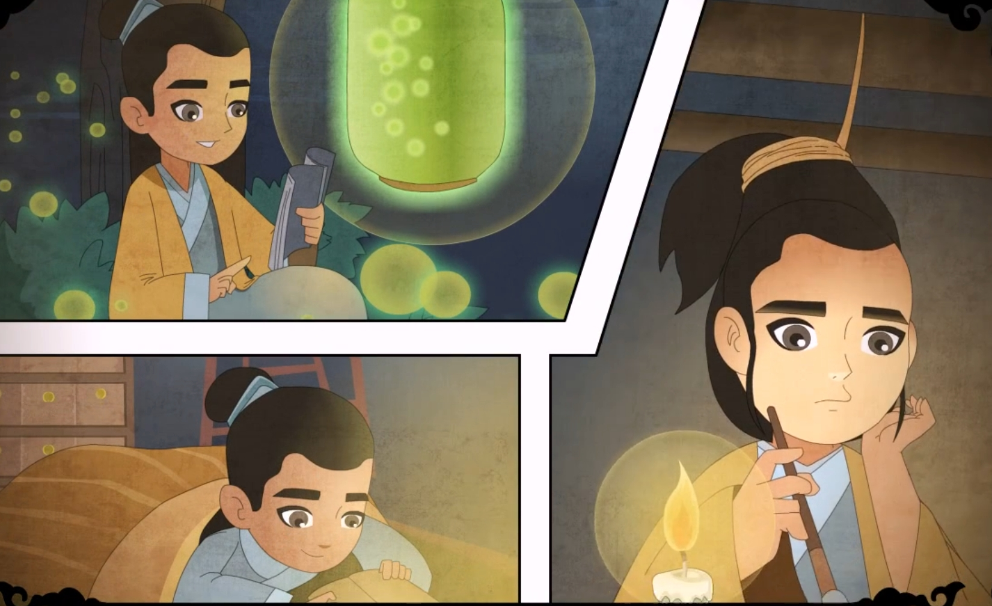
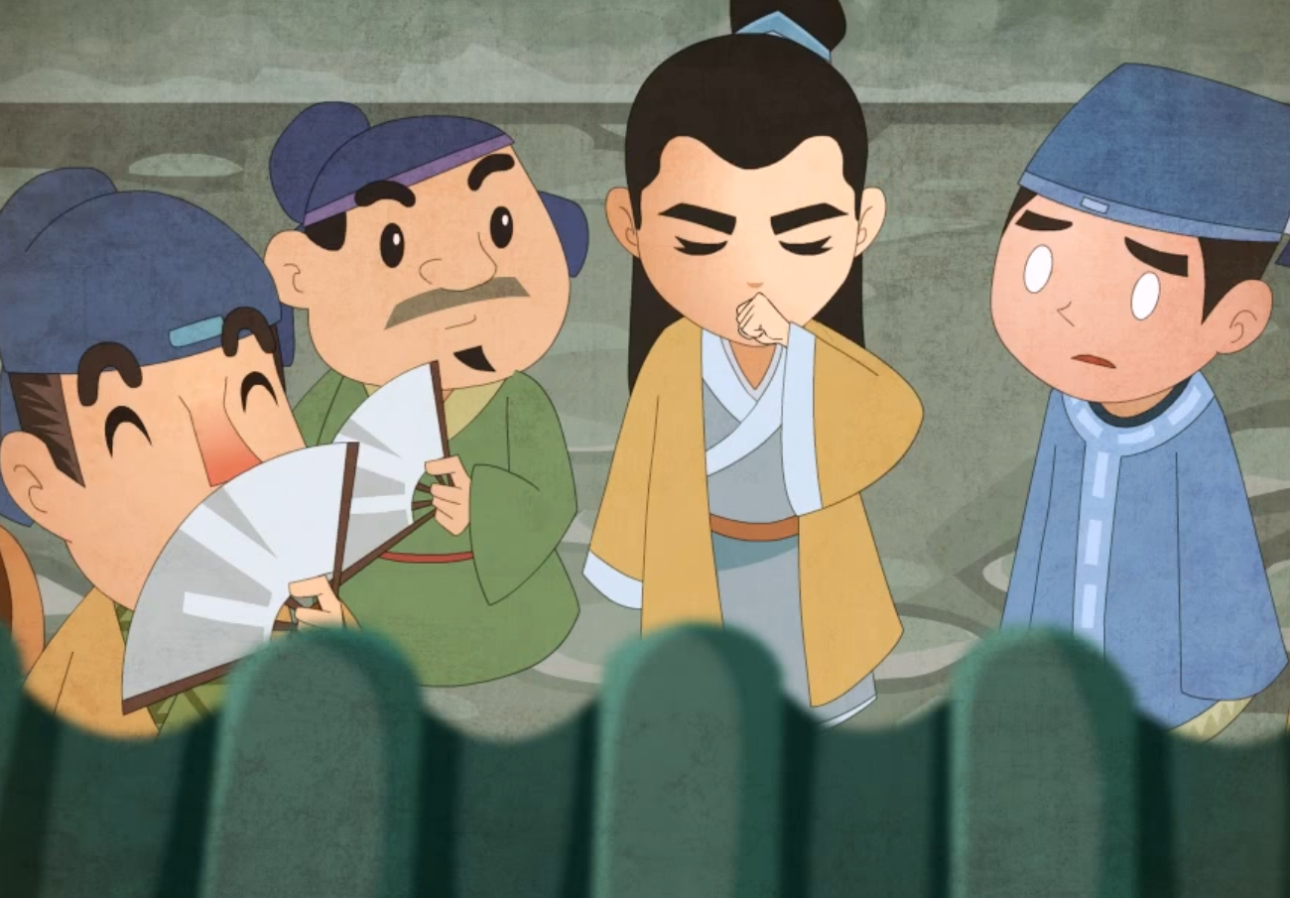
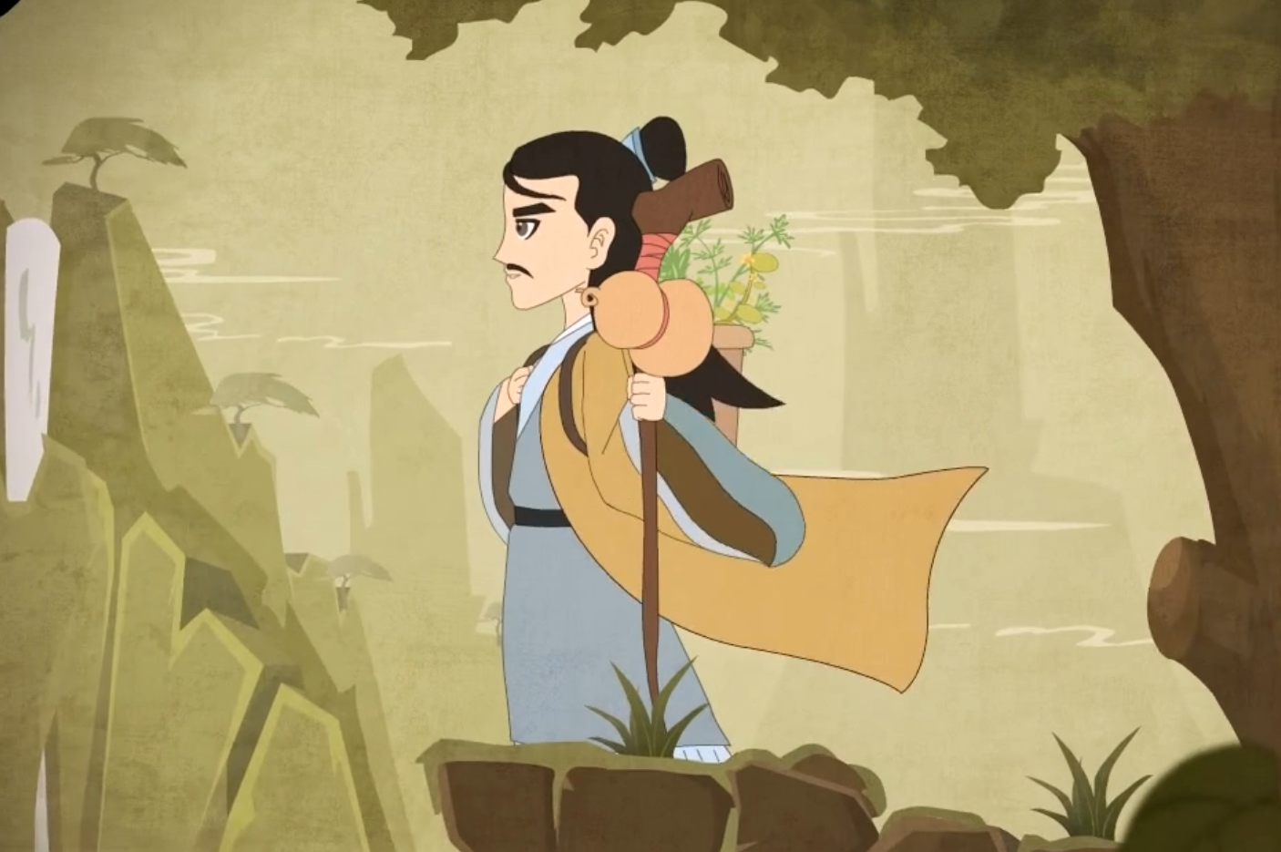
早期經歷
雖早中秀才，但李時珍其後兩次鄉試均未能考中舉人
李時珍22歲時，在第三次進武昌考試前，
不幸感染風寒
狀態極差之下，不但沒有考中，差點把小命都丟了
從此，他決心棄儒從醫，拜其父為師
父親早就看出他才能都在醫學上，加上仕途尚未開始便已如此不順，萬般無奈之下，還是讓他踏上了醫學之路
Notes:
古代科舉考試，考生一般要被搜身，以及連續數天被困在環境惡劣的單間中，不論如廁饍食均不得外出，故古代死於考場的考生不在少數。

Slide 9
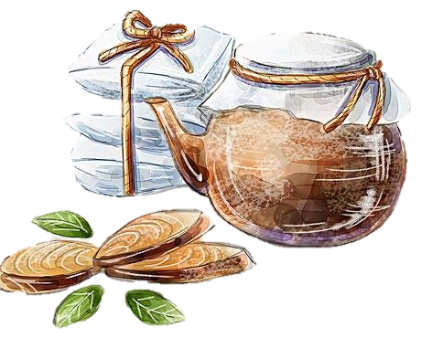
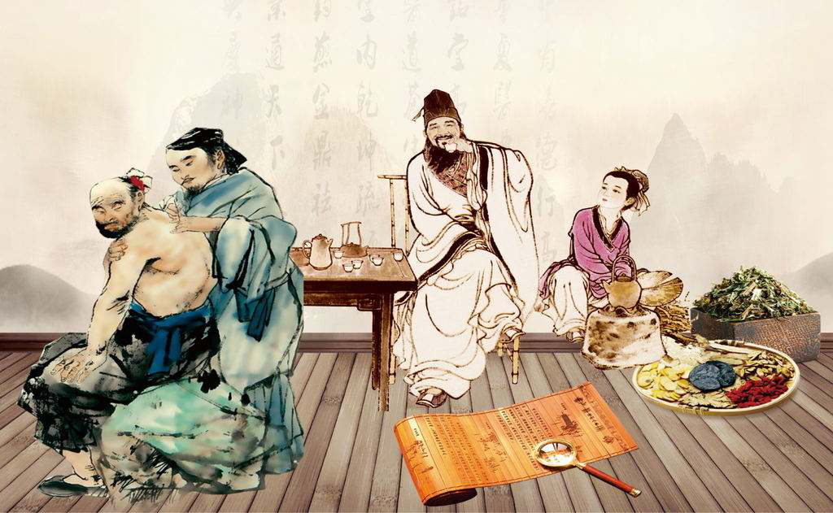
醫療弊病
傳聞有一次李時珍協助父親診症時，有一幫人憤怒地拖着一個江湖郎中到家裏來，讓李言聞幫忙鑑定一下郎中的藥方
原來這個郎中開的藥不但沒治好病人的病，反而使其更加嚴重了
李時珍經過研究，發現郎中只是根據醫書所記載的配方開藥
郎中並沒有引用錯誤
但記載該藥方的古書本身就是錯的

Slide 10
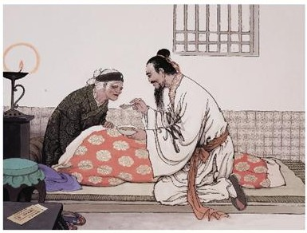
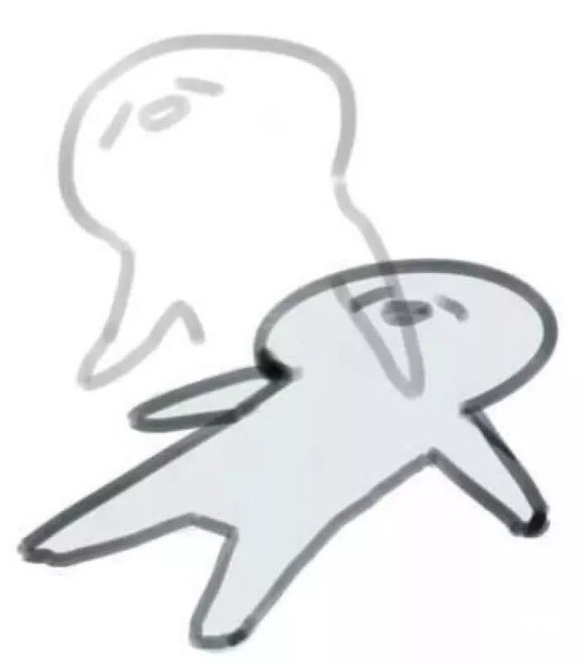
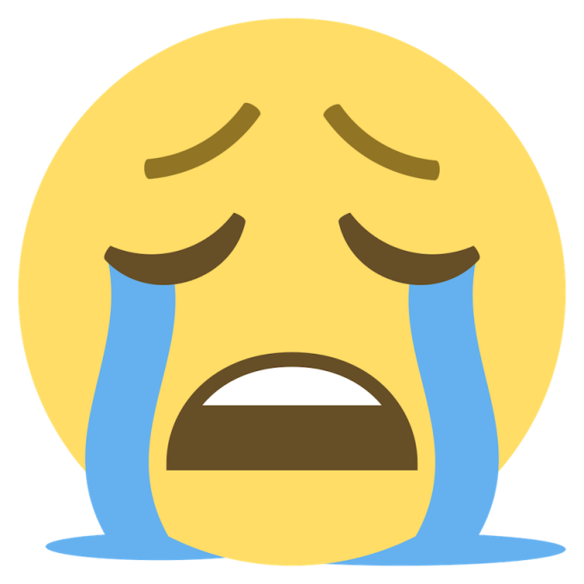
醫療弊病
藥石亂投
後來，有一名醫生為一名精神病人開藥，用了一味叫「防葵」的藥
病人吃完後很快就死了
又有另一個病人，吃了一味叫「黃精」的補藥
這名倒楣鬼也是莫名其妙送了性命
Notes:
這些事件讓李時珍觸動極深
他認為，古醫藥書籍固然藴含寶貴的知識和豐富的經驗，但終究會有錯漏之處
倘若醫學界以訛傳訛，以其為憑，輕則耽誤治療，重則害人性命
重修古醫藥經書的想法，自此便有了雛形

Slide 11



你能分辨出來嗎？
良藥
芒硝
毒藥
硝石

Slide 12
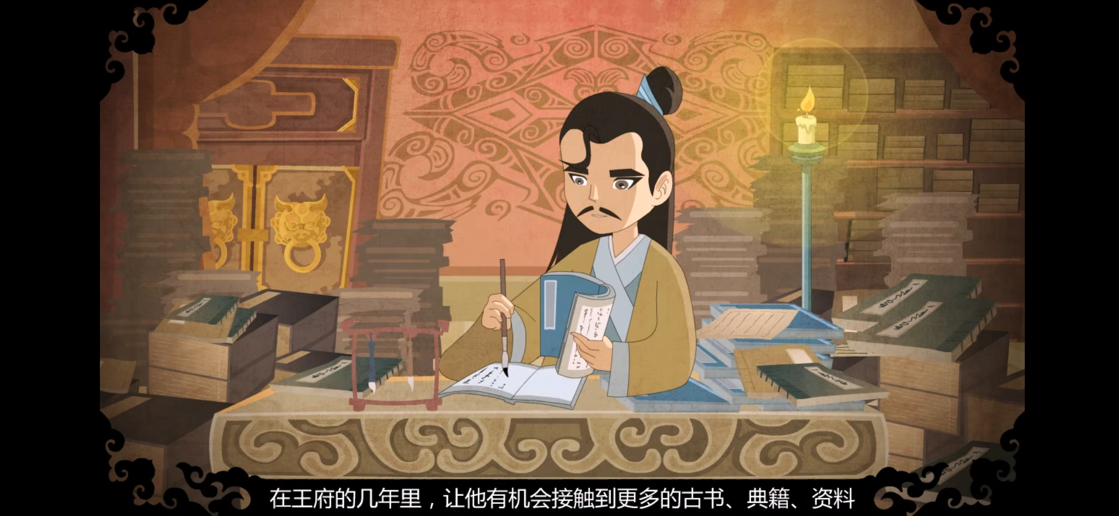
苦讀醫書
李時珍第三次科舉失利後,便全心棄文從醫。在其後的十年內，
李時珍除了伴隨父親診症外，更是全心攻讀古醫藥書
他在這段時間精研的書籍典故包括：
《內經》《本草經》
《傷寒論》《金匱要略》
歷代名家所作的著述和有關花草樹木的書
•幾乎所有與自然有關的領域
均被其研究透徹，可謂涉獵廣泛

Slide 13
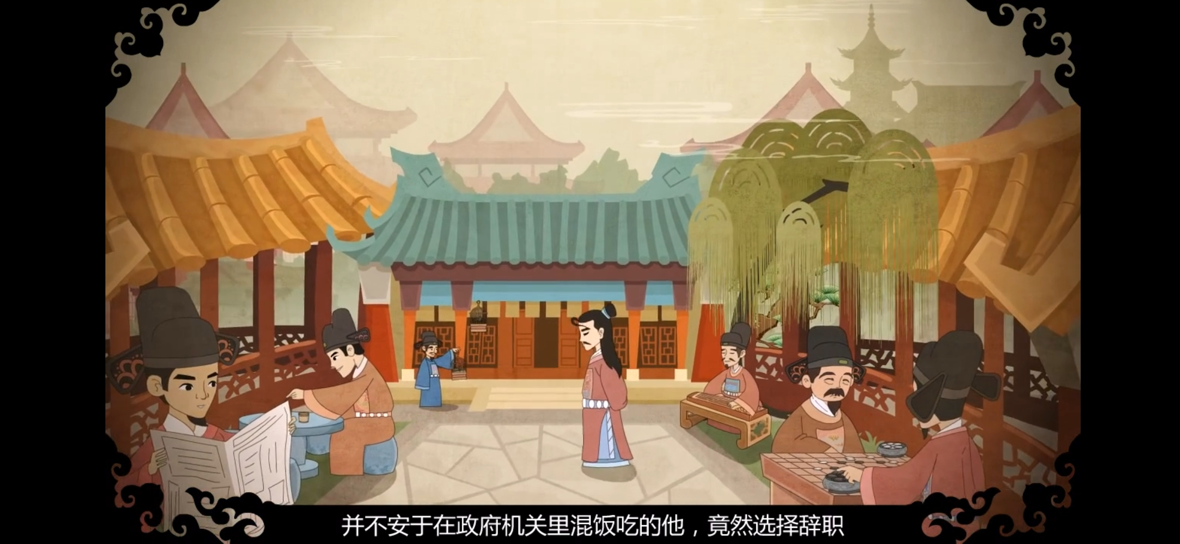
醫名遠揚
明世宗嘉靖三十年（1551），李時珍33歲
他治好了富順王朱厚焜的兒子困擾多年的怪病，聲名大顯
後來又治好了楚王兒子的病
楚王朱英襝十分欣賞李時珍的才能
騁用他為楚王府的「奉祠正」，兼管良醫所事務
嘉靖三十五年（1556），楚王推薦李時珍
到太醫院工作
三年後，他又被推薦擔任「太醫院判」的職務

Slide 14
辭官編書
在太醫院工作年間，李時珍積極從事藥物研究工作
由於「太醫院判」的身份，他得以飽覽王府和皇家珍藏的豐富書籍
其中便包括了《本草品匯精要》這本將會成為《本草綱目》重要參考對象的書籍
太醫的身份使他獲得接觸各類珍稀藥材的機會
他看到了不少聞所未聞及珍稀貴重的藥物標本
Notes:
李時珍在太醫院任職時，經常出入太醫院的藥房和御藥府
他會認真地辨別、比較和鑒定由全國各地進貢的各種藥材，包括珍稀的罕見植物和大街小巷都很常見的藥材

Slide 15
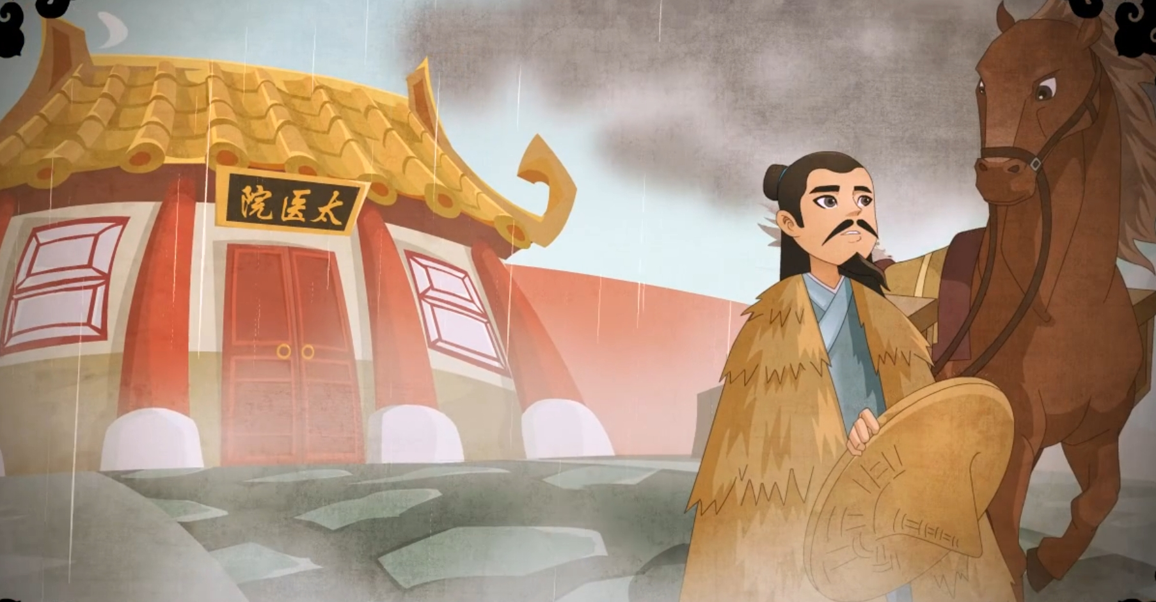
辭官編書
李時珍很早以前便立志要糾正古醫藥書籍的謬誤
他在太醫院逗留期間，多次向太醫院建議編寫新的本草注解
結果他遭到了嘲笑和打壓
現在朝廷這條路走不通了
李時珍明白到關鍵時刻還是只能靠自己，
便辭官回鄉
Notes:
即便進入到太醫院，李時珍依舊沒有忘記他的初衷
回家後，李時珍向其父表達他的目標，李言聞起初聽到他的志向時，其實是反對的，因為除了朝廷外沒有任何機關能組織足夠的力量完成如此龐大的工程
（小劇透：《本草綱目》完本時，李時珍確實已散盡積累多年的家財）
雖然太醫院並沒有回應他的期望，但太醫院的工作經歷及經驗依然給他的一生帶來重大影響，為日後《本草綱目》的編寫打下了紥實的基礎
在太醫院汲取到的經驗亦為李時珍本人在《本草綱目》落筆時提供了明確的方向

Slide 16
《本草綱目》
中藥界的聖經

Slide 17
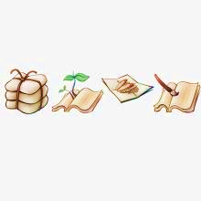
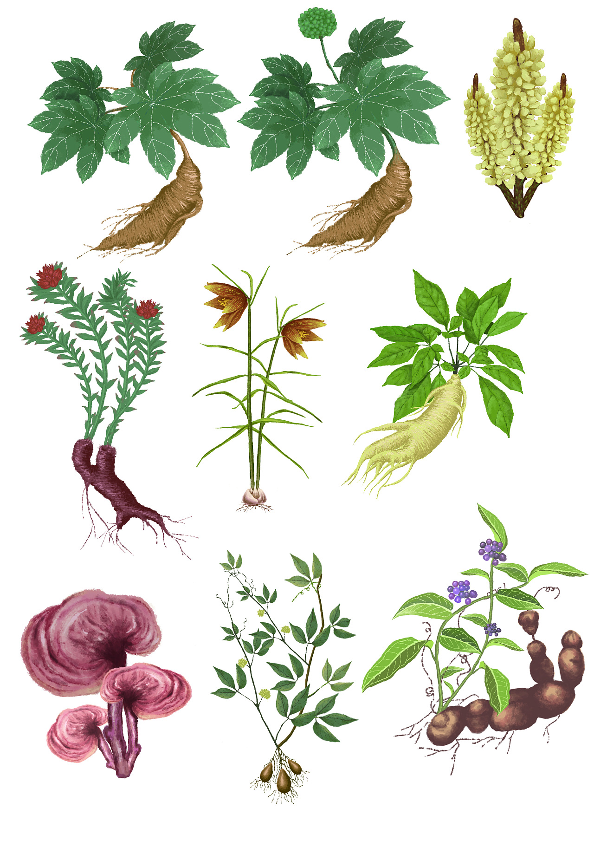
《本草》
本草，本是古代藥物學的代名詞
出自於漢朝時期，班固的《漢書》
它包括花草果木、鳥獸魚蟲、鉛錫硫汞等眾多植物， 動物及礦物
由於其中絕大多數均為植物
人們遂將藥物及其有關學說稱為「本草」

Slide 18
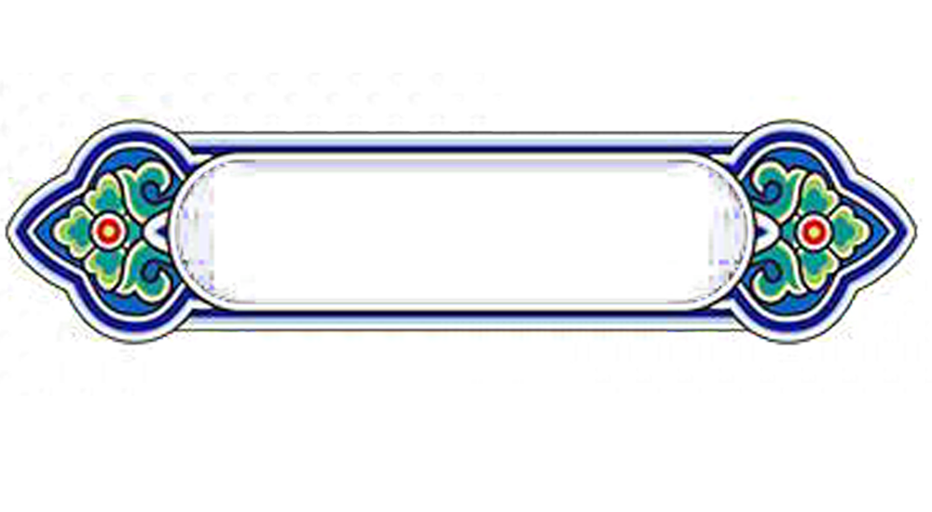
礦物
草本植物
動物藥料

Slide 19
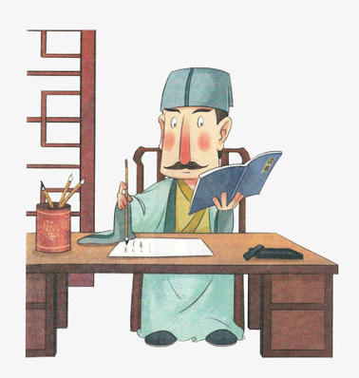
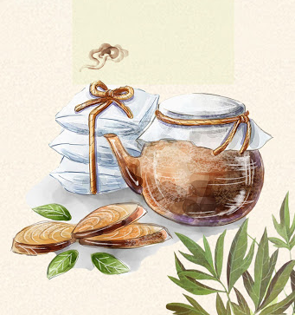
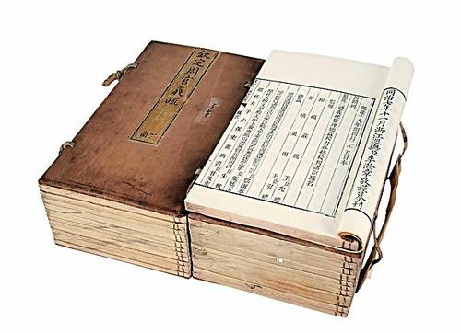
《本草綱目》的社會背景
李時珍想著述的思想十分明確：
糾正古代草本的謬誤
修改古代草本不合時宜的內容
補充新發現的草本藥物
補充最新研究的療法和製藥成果
總結歷代所有藥材的資料
Notes:
一本成功著述的前提就是立論，沒有明確的思想是難以寫出有分量的好書的
編寫劃時代級的《本草綱目》遠比比編寫一本百科全書更難
李時珍需要對所有已知和未知的草本了然於心，才敢下筆
但是，藥物的形式多種多樣
藥物的性狀，習性和生長性形各有不同
要精準掌握全部的特質是幾乎不可能的事情
但若無法精準掌握全部草本的秘密，又談何糾正古醫藥書的謬誤呢？

Slide 20
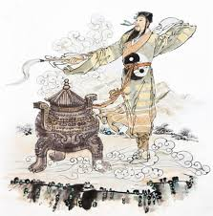
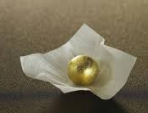
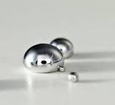
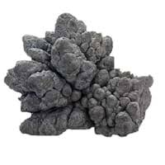
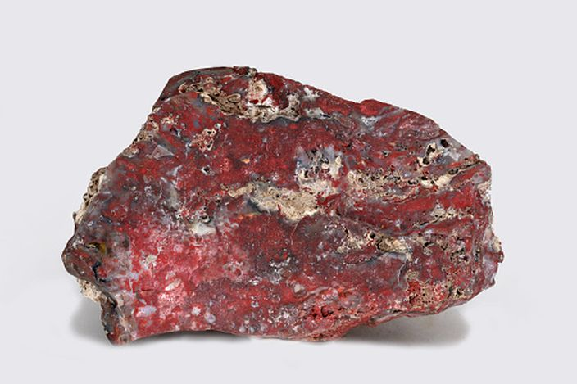
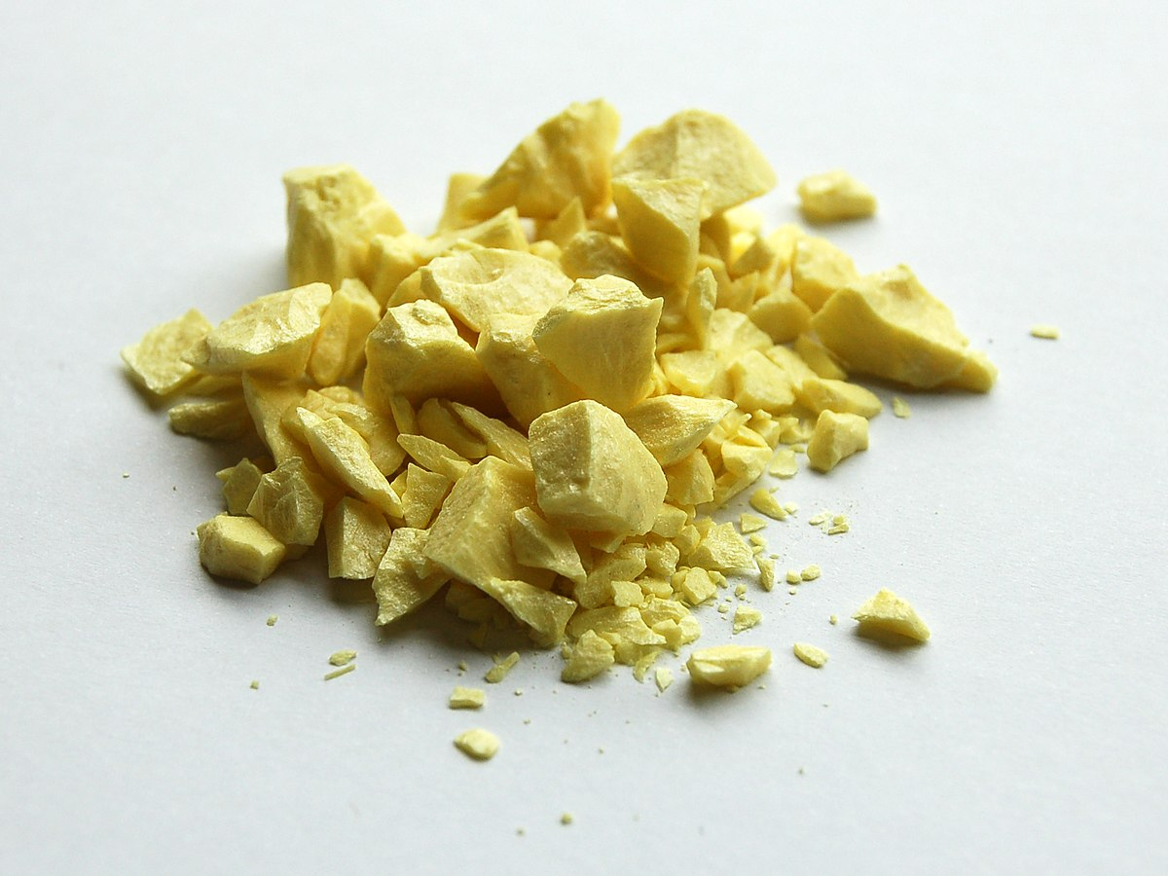
《本草綱目》的社會背景
據《明外史本傳》 記載，李時珍發現當時草本書籍的描述
「品數既煩，名稱多雜。或一物析為二三，或二物混為一品。」
許多毒性藥品，竟被方士吹捧為可以「延年益壽」
明世宗朱厚熜迷信仙道，命方士為其研製仙丹
所謂「仙丹」竟用水銀、鉛、丹砂、硫磺、錫等有毒物質
有人更相信古書記載的：食黃金能成神仙 等內容
李時珍決心扭轉被歪曲的社會風氣，下定決心以科學的態度解決問題
仙丹？
有 毒 物 質
✗
➔
Notes:
李時珍親自利用水銀研制能醫治瘡疥等病的藥物，成功用煉金術提煉出可行的外用藥物，這些發明均被記錄於《本草綱目》中
皇帝迷信方士，與現代人迷信邪教大同小異，均是有害無益的行為，同學們也切莫輕易相信各種神乎其技的「發現」

Slide 21
西方是怎麼對待這種「大膽」的人的？
Notes:
西方一向有所謂宗教裁判所的存在（又稱異端裁判所），專門處決那些挑戰「真理」的科學家，較為著名的例子就是提出「日心說」的哥白尼
李時珍在當時其實是冒著很大的風險的

Slide 22
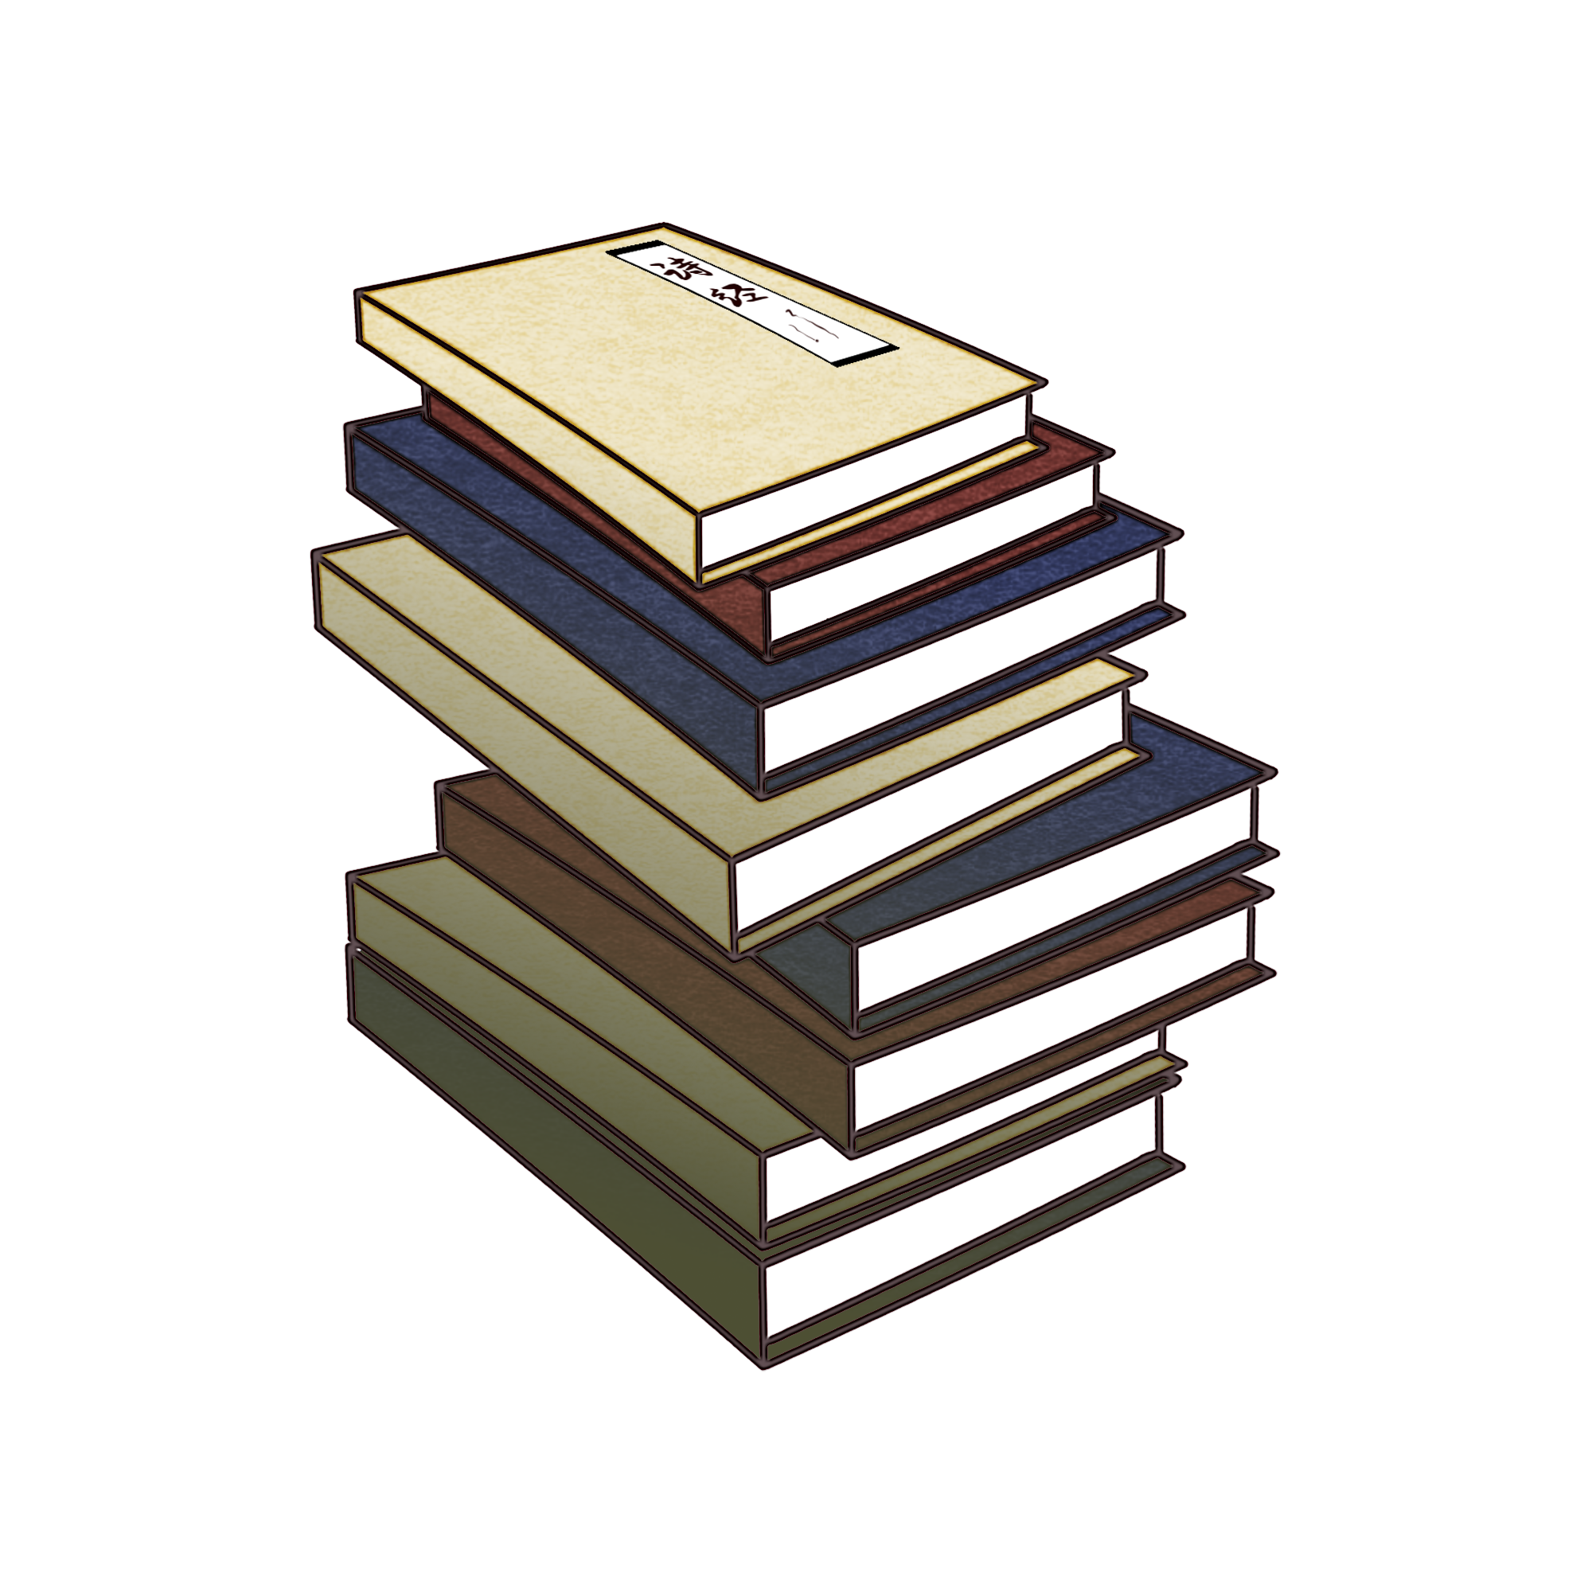
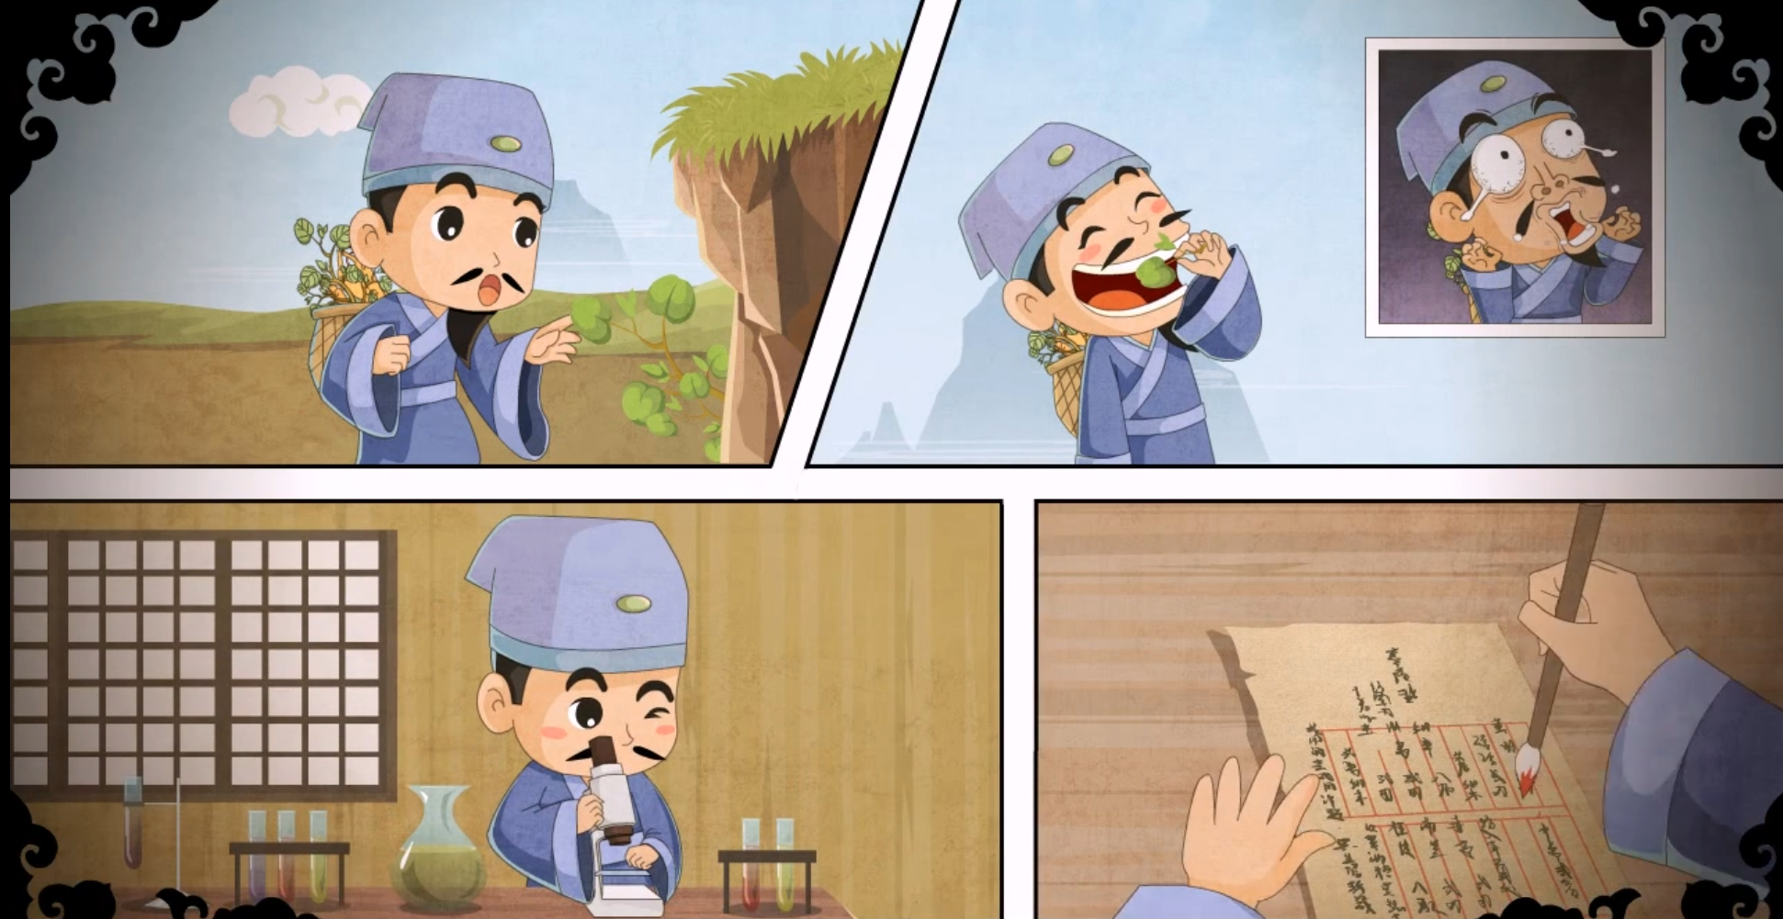
深入民間，搜集一手資料
一篇成功的論文，需要一手和二手資料輔助，才能顯得有內涵和說服力，這在古代也是如此
李時珍深入實際生活，特別注重從民間收集資料，
總結他們的醫學經驗
這使他從遊學於各地的經歷中
獲益良多
Notes:
很多古書上都有不少含糊不清的地方，若不加以瞭解，很難將問題正確地糾正過來
對於李時珍來說，最大的困難倒不是難以下筆，而是如何為他發現的那堆積如山的謬誤和問題尋找答案
若要修改，糾正和補充需要的內容，需要提出具針對性，說服力及符合科學觀點的證據
若本人沒有親自嘗試或親身經歷，是難以清楚描述草本內容的
為此，李時珍需要親自走訪大自然每個角落，採集植物標本，考察藥物生長環境，季節和有效成份等，尋找合適的方案
光是進行這些準備工作便花了李時珍五年的時間

Slide 23
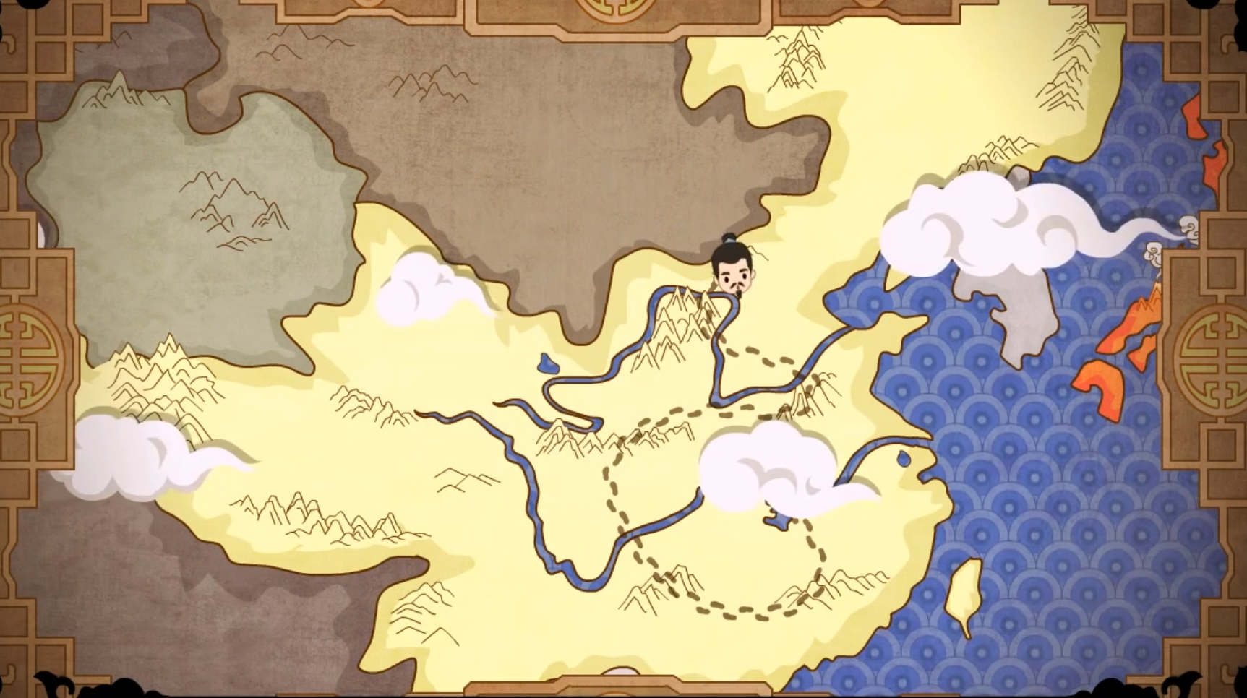
李時珍去過了什麼地方？
從文獻中記載李時珍的足跡至少遍及十餘個省份，苗傜少數民族地區，各種窮鄉僻壤，荒山野嶺等等
自1565年起，李時珍先後到訪
➢武當山、廬山、茅山、牛首山
➢湖廣、安徽、河南河北等地

Slide 24
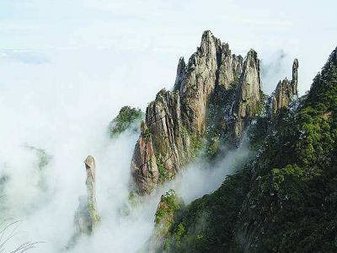
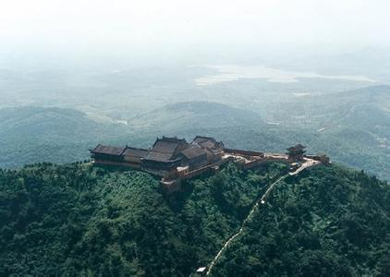
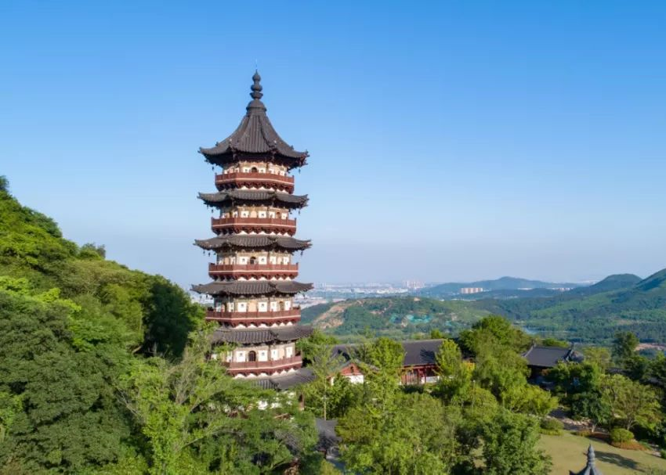
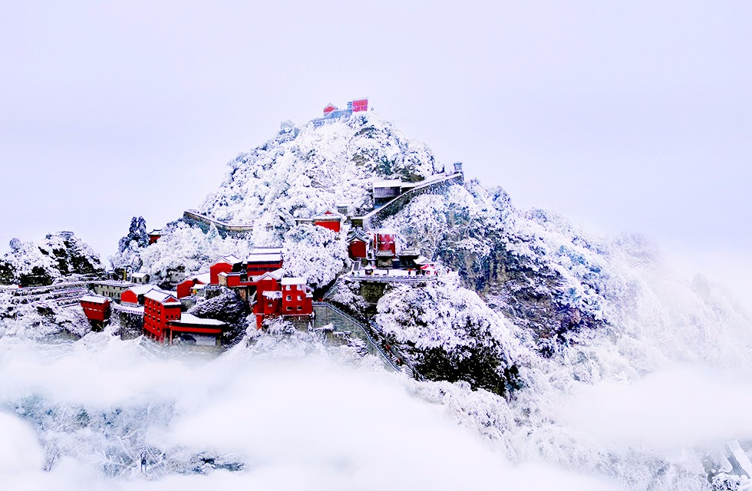
李時珍去過了什麼地方？
自1565年起，李時珍先後到訪武當山、廬山、茅山、牛首山，湖廣、安徽、河南河北等地
武當山
廬山
茅山
牛首山

Slide 25
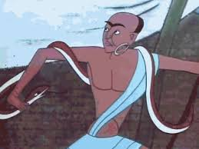
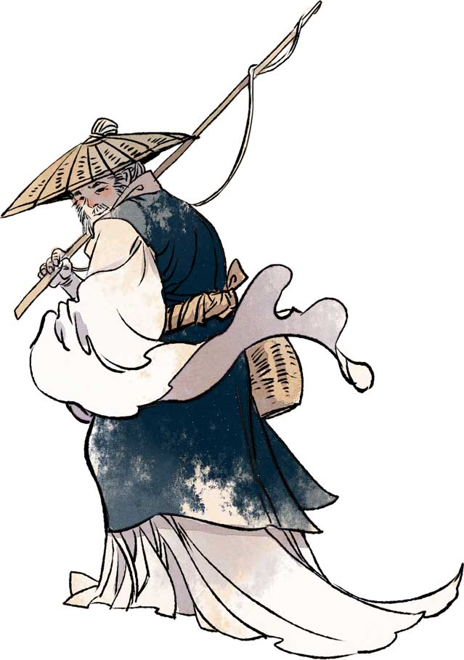
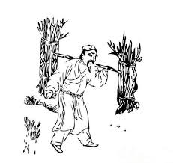
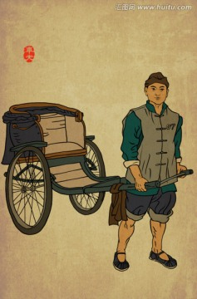
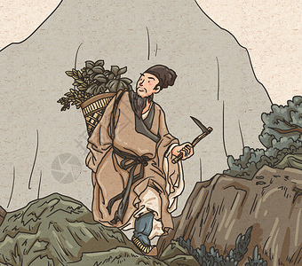
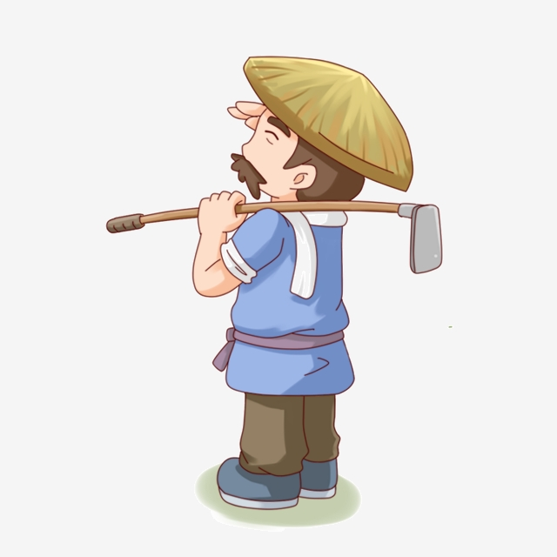
李時珍去過了什麼地方？
李時珍先後拜過漁人，樵夫，車夫，農民，藥工，捕蛇者為師，學習各種知識。

Slide 26
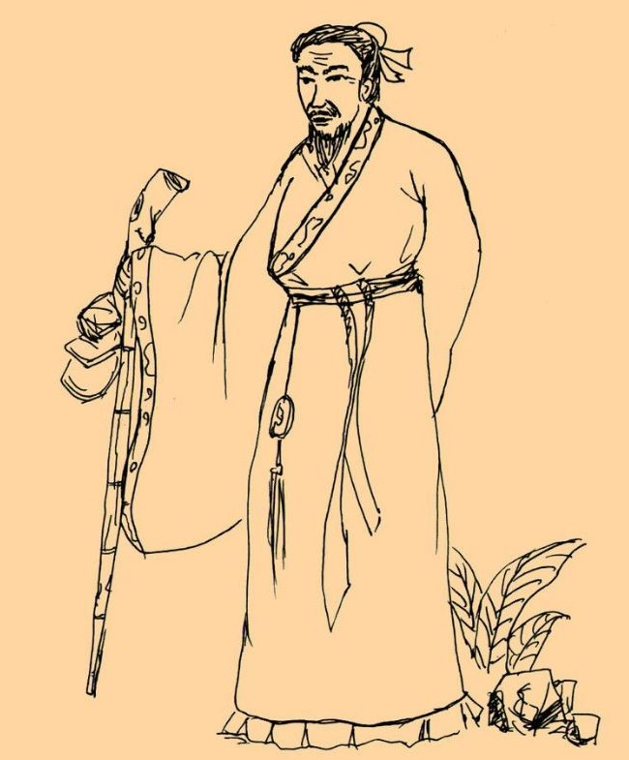
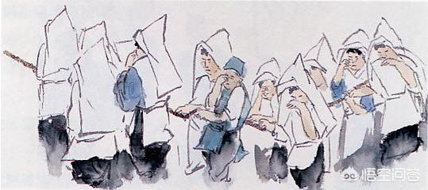

行醫故事:開棺救母子
某日，李時珍來到江西九江的湖口，遇到一群送葬人群
他觀察了從棺材裏流出的鮮血，連忙攔着送葬隊伍
他說：「快停下來，棺裏的人還有救啊！」
眾人起初不信，但最後還是答應了讓李時珍嘗試
開棺救人

Slide 27


行醫故事:開棺救母子
李時珍對棺內「死去」的孕婦推拿按摩，接着進行針灸
沒過多久，孕婦竟「起死回生」，並順利產下兒子
從此，市面上多了個江湖傳說：李時珍一根銀針，救活了兩條人命，有起死回生的妙法

Slide 28


《本草綱目》的成書
1552年，李時珍在參考了大量的著作後，正式動筆寫書
他會為了弄清一個藥材的本質而徹夜不眠，甚至翻閱數十本書籍，直到找到正確的答案方才滿意
這一寫，就是二十七年
明朝萬歷六年（1578)，《本草綱目》的編寫終於完成
又過了很多年後，萬曆十八年（1590年），這本全長一百九十二萬字的醫藥科學鉅作，才得以出版，向全世界展示它絕對的權威
Notes:
此外，值得一提的是，李時珍對脉學等也有所研究，這段期間他還完成了包括 《奇經八脉考》、《瀕湖脉學》等其他作品

Slide 29

《本草綱目》裏對藥材的記載方式
每味藥都排出了十個項目：
➢正名、釋名、集解、辨疑、正誤、修製、氣味、主治、發明、附方等
正名：確定藥材的名字
釋名：根據自己所知作出的改良名字
集解：敘述產地、形態、栽培及採集方法
辨疑：列出藥材容易被混淆的地方
正誤：考證藥材的真偽及糾正歷史文獻的錯誤
修製：藥材的使用或加工方法
氣味：藥材的氣味
主治：藥材適合用於治理的病徵
發明：根據自己所知而發現的新使用方法
附方：配方參考

Slide 30
例子1
集解
釋名
Notes:
中醫寶典：http://zhongyibook.com/bencaogangmu-scan/

Slide 31
例子2
附方
發明

Slide 32


創作態度
李時珍的尋找資料的方式可歸類為「通考據」，「詢野人」
「通考據」的意思就是，通過對文獻的校正、考據、整理，糾正過去的錯誤，尋求正確的知識
「詢野人」則包括了：社會調查、實地實物考察、以及自身的經驗所得等
Notes:
他曾登上武當山，研究仙果「榔梅」，證實它只是普通的梅子
親自飲用曼陀羅花籽浸的酒，證實確有麻醉的功效，澄清了傳說謠言
解剖穿山甲，剖出一升的螞蟻，證實了穿山甲會食蟻的特性
請教漁民水生魚類的習性與撈捕方法
拜獵人為師，得知虎骨的療效
李時珍真正做到「讀萬卷書，行萬里路」。

Slide 33


創作態度
對於從古書中得來的資料，他均會進行仔細甄別
既不兼收並蓄，又不輕率否定
經過去粗存精，去偽存真的反復考證後，才把正確的結論收入書中
在批判中繼承，在繼承中發展
他追求之真切、治學之嚴謹、態度之虔誠、文風之純正可見一斑
可謂：點點滴滴涂肝腦，字字行行淌心血
Notes:
李時珍憑著不恥下問的態度，堅毅的心智
認真觀察出遊所見
拜能者為師，學習新知識
細心尋找及採集特殊草藥
親身嘗試草藥的功效和味道
最終找到了多種未曾記載的新藥材
大大地擴闊了他的視野和豐富了他的醫學知識
為他編寫《本草綱目》提供了寶貴的一手資料

Slide 34




《本草綱目》的完成
明朝萬歷六年（1578)，《本草綱目》初稿完成
全書分為五十二卷、列為一十六部、部各分類、類凡六十、標名為綱、列事為目（這就是綱目二字的由來）
全書共收錄藥物1892種，新藥物374種，附方11096首，插圖1160幅
Notes:
1578年時，李時珍已步入花甲之年
但他還不放心，又連續校對了三次原稿，認真地審核和作出修正
《本草綱目》的序例中記載到「稿凡三易」就是指這件事
按照李時珍本人的介紹， 《本草綱目》

Slide 35
從誕生到出版
雖然《本草綱目》完成了，但如果沒能出版，
世人不會有機會享受到他的努力成果
成書後，李時珍為了聯繫出版事宜，拖著老病之軀四處奔波
他首先去到離蘄州較近的黃州，武昌等地，嘗試借助官府或出版商的支持出版此書，卻因經費問題遭到無情的拒絕
他只好去到當時全國最大的刻印中心——南京，尋找新的機會
明代南都——金陵 的珍貴畫像

Slide 36



南京碰壁
當時南京在刻印書本的技術和經驗上領先全國
世德堂、富春堂、文林堂、繼惠斋等大型出版機構林立街頭
不論是雕版刻印還是活字印刷，南京都無疑是最好的選擇
《上寧鄉土志》中更指出：金陵為圖書之府
萬曆七年（1579），李時珍帶著他的畢生心血結晶，直赴南京
然而，並沒有書商對他的醫書感興趣
李時珍在南京周折了一年，依然毫無結果
Notes:
遺憾的是，事實往往與人的主觀願望存在很大的距離
醫生行業本就不受重視，醫學書籍更是乏人問津
南京書商們對於小說、戲曲等讀者群豐富的書種更有興趣

Slide 37
希望
李時珍苦惱之時，忽然想起了曾與他
有一面之緣的著名文人
他就是在文壇極富盛名的「後七子」領䄂——王世貞
如果《本草綱目》能得到他的贊許，並寫下序言，
毫無疑問能對新書的出版帶來決定性的幫助
注：後七子，指的是明朝中期文壇七位知名的文學家，即：
李攀龍、王世貞、謝榛、宗臣、梁有譽、徐中行、吳國倫
Notes:
以李攀龍與王世貞為首的後七子，除了文風相近，皆為崇尚古體之外，其文學核心也是以王世貞：「秦漢以後無文矣，大歷以後書勿讀。」所提出的復古風潮

Slide 38

最後一步
萬曆十八年（1590），李時珍在生命倒數的最後三年，
再次南下拜會王世貞
王世貞——這被稱為「生平剛正不阿，從不對人妄贊一辭」
留李時珍為客，而且欣然命筆，
為《本草綱目》寫下評價極高的的序言
他這麼寫道：
「博而不繁，詳而有要，綜核究竟，
直窺淵海，實性理之精微，格物之通典。」
在王世貞的幫助下，金陵書商胡承龍決定出版《本草綱目》這本書

Slide 39
醫學聖經的面世
萬曆二十一年（1593），這本未來將會震驚全球的醫學鉅著快要殺青，七十六歲的李時珍卻病入膏肓，溘然長逝
三年後，萬曆二十四年（1596），第一個版本的《本草綱目》正式在南京出版
這也是《本草綱目》的第一個版
本———金陵本

Slide 40
《本草綱目》的國外版本
《本草綱目》面世後，在國外也取得了巨大的反響
它是中國史上被翻譯最多的醫學書籍，沒有之一
1606
1613
1656
1783
1882
1929
《本草綱目》傳入日本
朝鮮出版了第一篇簡編本
波蘭人卜米格把《本草綱目》釋成拉丁文，歐洲人開始研究該書
日本出版《本草綱目譯說》
俄國駐北京使館醫師布米希德將《本草綱目》中的部份內容收錄進他 的著作《中國植物》，使《本草綱目》得以在俄國流傳
日本出版了 《類注國釋本本草綱目》

Slide 41
對李時珍的評價
莫斯科大學
1953年，莫斯科大學新校舍落成時，把李時珍的畫像作為世界著名科學家，鑲嵌在大禮堂的走廊上
蘇聯時期《醫務工作者時報》曾專門刊登關於李時珍的文章

Slide 42
對李時珍的評價
著名中國科技史研究學家李約瑟博士這樣評價李時珍：
李時珍作為科學家，達到了同伽利略，維薩里的科學活動隔絕的任何人所能達到的最高水平；毫無疑問，明代最偉大的科學成就，是李時珍那部本草書中登峰造極的著作《本草綱目》
伽利略：現代物理學之父，闡明了慣性原理，完成了哥白尼的日心說
維薩里：人體解剖學的創始人

Slide 43
伽利略
維薩里

Slide 44

《本草綱目》的貢獻
首創科學分類法：《本草綱目》全書將所收藥物分為水、火、土、金石、草、穀、菜、果等十六部，每部再分類，由微至巨，由賤至貴，這是當時世界上最先進的分類方法
堅持科學精神：《本草綱目》廣泛的糾正舊書中荒誕迷信的說法，
如服食水銀、雄黃可以成仙；蜘蛛血塗腳，可以步行水上等謬誤
正本清源： 《本草綱目》糾正了以往本草書中某些金石不分，
魚蟲互混，品類錯置，或一物誤分為二，
或二藥混為一談等諸多錯誤。

Slide 45




《本草綱目》的貢獻
開創新的藥源：在該書新增藥品中，有不少是名不見經傳的新品，
如三七、樟腦、半邊蓮、土茯苓等等，
經作者和其他醫家臨床驗證後，首次收進本草書中
三七 樟腦 半邊蓮 土茯苓

Slide 46


《本草綱目》的貢獻
總體來說，《本草綱目》綜合了植物學、動物學、
礦物學、化學、天文學、氣象學、解剖學、生理學、
人類學等許多領域的科學知識
十九世紀英國著名生物學家達爾文在
《人類的由來》一書中， 稱它是
『中國古代的百科全書』

Slide 47

總結
它集歷代本草之大成，體現了本草知識的全面性
它準確地歸納總結，體現了藥性理論的系統性
它細膩的分析描述，體現了草藥內容的科學性
它清晰的綱目結構，體現了本草文獻的邏輯性
它豐富多采的筆法，體現了本草學說的廣博性
它創造的自然分類法，體現了藥物分類的先進性

Slide 48

完
國史教育中心（香港）
Centre of National History Education ( Hong Kong )

